Slide 1

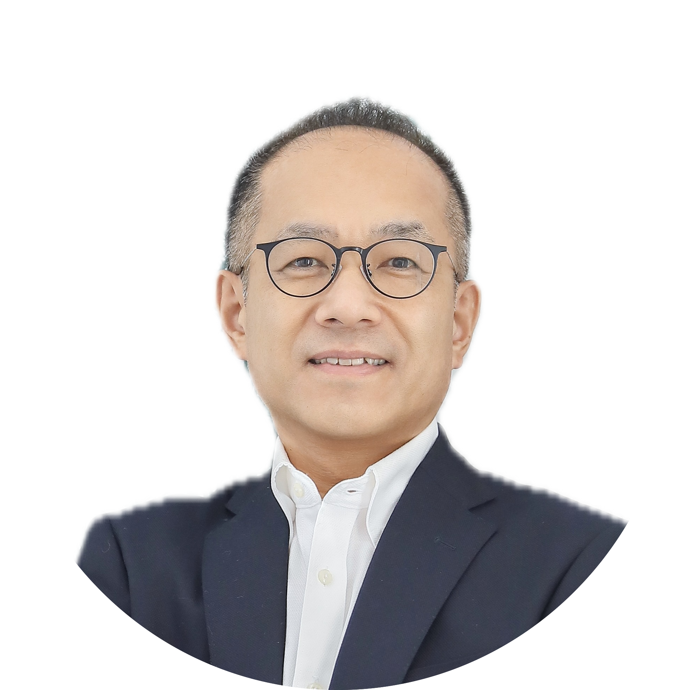





強い組織は、対話でつくる
自走型組織づくりの伴走支援
代表社員
組織開発ファシリテーター
いさか やすしげ
井坂 泰成
〒654-0151 神戸市須磨区北落合4-24-15
078-793-3648
090-3995-7643
isaka@hitonowallc.com
https://hitonowallc.com

Slide 2

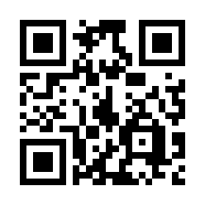
プロフィール
事業内容
1969年神戸市生まれ
東京大学文学部卒
NHKディレクター、
国際協力NGO・JICA、
コンサルティング会社等を経て
2016年創業
⒈ 組織開発
対話型組織変革プログラム
（階層・部門を超えた対話で組織風土変革）
⒉ 人材育成
支援型リーダーシップ研修
ファシリテーション研修
1on1・指導法 等のスキルアップ
⒊ 採用支援
「引き寄せ求人」プログラム
（求人票作成〜面接〜定着まで）
教育ファシリテーション修士
CTI Japan コーチ養成コース修了
趣味：猫いじり／森林浴／初期仏教
初回相談１時間無料
お申し込みはこちらから▶︎

